Slide 1
VÝVOJOVÁ PSYCHOLOGIE
podzim 2018 Zuzana Kročáková

Slide 2
cíl
student umí používat poznatky z vývojové psychologie při svém přemýšlení o dětech

Slide 3
podmínky úspěšného ukončení
Můžete mít TŘI absence, jejichž důvody mohou být jakékoli (včetně praxe) a nemusíte se omlouvat.
Pokud by měla vaše absence překročit povolenou, do 14 dnů od této absence si požádáte o zadání náhradní práce na 7477@mail.muni.cz
Jsem velký fanoušek řešení problémů včas, nebo dokonce dříve, než nastanou.
V semináři budete aktivně pracovat, spolupracovat a odevzdávat případné úkoly.

Slide 4
práce v semináři
Aby byl seminář opravdu seminářem, přeju si
abyste byli přítomni pozorností i myšlenkami.
abyste přemýšleli, diskutovali, ptali se a oponovali.
abyste přinášeli svá témata, zkušenosti, názory, postřehy.
abyste byli otevření k názorům a pohledům ostatních.
abyste si chtěli něco odnést, ne jen sedět.
abyste se ozvali vždy, když nebudete rozumět, nebo vám práce nebude připadat užitečná či smysluplná.

Slide 5
ukončení
Seminář je ukončen kolokviem, které bude mít písemnou podobu a zaměří se na ověření dovednosti formulované jako cíl semináře.

Slide 6
co se probíralo
v semináři

Slide 7
Volné psaní: pravidla
Všichni položí tužku na papír. Na pokyn začnou psát.
Píší po celou dobu předem vymezeného časového limitu.
Píší vše, co je v danou chvíli k tématu napadá.
Je nutné, aby se tužka stále pohybovala.
Pokud „dojde nit“ a nemají o čem psát, je povoleno psát například: “...už mne nic nenapadá...”, tužka se ale po celou dobu nesmí zastavit.
Je zakázáno vracet se k již napsanému a vylepšovat to.
Během psaní se nehledí na pravopisné chyby, je možné je opravit později.
Každý píše svým běžným tempem, nejde o závody.
Text každému zůstane, nebude ho muset nikomu ukazovat. Může z něj sdílet myšlenky.

Slide 8
Volné psaní: téma
5 minut
Jak přemýšlím o dětech?

Slide 9
Volné psaní: sdílení
Podtrhněte či zakroužkujte ve svém textu to důležité.
Najděte si kolegu/y a posdílejte, co vám přijde důležité.
Na základě předchozí diskuse položte otázky vývojové psychologii.
Co vás zajímá? Čemu nerozumíte? O čem byste chtěli vědět víc?
1 otázka = 1 papír

Slide 10
přemýšlení o dětech: Kým je pro mne dítě?
Do našeho uvažování o dítěti a jeho vývoji vstupují naše prekoncepty, naše individuální představy o tom, kým a jaké děti jsou a co je smyslem dětství. Tyto myšlenkové koncepce silně ovlivňují to, jak chápeme vývoj a výchovu dětí a její cíle.
Je proto dobré neustále reflektovat své pojetí dítěte a zvědomovat si, jakým způsobem ovlivňuje mé pedagogické názory.
Otázka k přemýšlení: Napadá-li vás, že děti by ve svém životě něco měli či musejí, zamyslete se nad tím, z čeho tento názor pochází, na čem stojí?

Slide 11
Oblasti psychického vývoje
fyzická
psychická
sociální
jiné rozlišení
biosociální
kognitivní
psychosociální
Otázka k přemýšlení: V čem se tato dvě pojetí liší a proč?

Slide 12
obecné znaky vývoje
komplexní proces zahrnující somatickou i psychickou složku
posloupnost změn, které na sebe zákonitě navazují (nelze “přeskakovat”)
neprobíhá rovnoměrně, jsou v něm období stagnace i vývojové skoky
je individuálně specifický
závisí na zrání a učení
Otázka k přemýšlení: Jak rozumíte pojmu zrání?

Slide 13
Vývojová dynamika
Dynamiku vývoje ovlivňuje naplňování dvou protichůdných potřeb:
Potřeba jistoty a stability: aby změny nepřinášely přílišnou zátěž; aby se jedinec orientoval v situaci kolem sebe a dokázal do jisté míry předvídat budoucnost
Potřeba změny: otevřenost k novým zkušenostem, ochota přijmout dočasnou nejistotu, tendence ke změně či ochota ji akceptovat

Slide 14
vlivy
“Do jaké míry ovlivňuje vývoj dítěte prostředí, ve kterém vyrůstá?”
fyzicky
psychicky
sociálně

Slide 15
Co potřebuje dítě od vztahu s pedagogem?

Slide 16
Jak se vztah učitele k žákovi
projeví v procesu učení?

Slide 17
Jak získat respekt?

Slide 18
Proč vztah učitel – žák ovlivňuje proces učení?

Slide 19
Rita Pierson odpovídá

Slide 20
PEDAGOGICKÁ PSYCHOLOGIE
PODZIM 2018
Zuzana Kročáková

Slide 21
Primární sociální potřeby

Slide 22
Jsou sociální potřeby primární?
1. Naše chování je řízeno obecným organizačním principem minimalizace ohrožení a maximalizace odměny či libosti (Gordon 2000).
Poslední výzkumy mozku a poznatky sociální neurovědy ukazují, že to platí pro chování sociální. Tedy že i v našem kontaktu s ostatními lidmi se snažíme vyhýbat se ohrožení a maximalizovat bezpečí, které přináší příjemné pocity.
2. Ukázalo se, že sociální zkušenosti používají a aktivují stejná mozková propojení, která jsou používaná pro primární potřeby přežití (Lieberman a Eisenberger, 2008). Jinými slovy, sociální potřeby jsou pro mozek totéž jako potřeba jídla či spánku. Při jejich nenaplnění jsou aktivována centra bolesti a my reagujeme silnými emocemi.
3. „Jsme evolučně nastaveni tak, že potřebujeme být napojeni na ostatní, potřebujeme s nimi být v kontaktu. Po narození je to věc přežití, jak vyrůstáme, jen při dostatku kvalitních vztahů, se můžeme zdravě vyvíjet po emoční, fyzické, intelektuální, duševní i duchovní stránce.” (Brené Brown 2008)

Slide 23
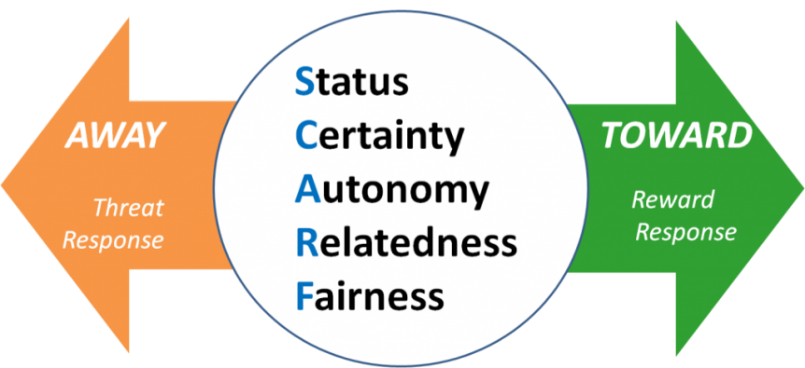
model SCARF
primární sociální potřeby dle Davida Rocka (2008)

Slide 24
Model SCARF je akronymem pro primární sociální potřeby:
Statusu, postavení ve skupině
Jistoty, orientace, předvídatelnosti
Autonomie, samostatnosti, svobody
Propojení s ostatními
Spravedlnosti, férového jednání
---------------------------------------------------------------
Šipky ukazují naši reakci na nenaplňování těchto potřeb, kdy cítíme ohrožení a vzdalujeme se či vyhýbáme.
Při naplňování máme tendenci přibližovat se, vyhledávat kontakt s těmi, kdo naše potřeby naplňují či vytvářejí prostředí pro jejich naplnění.

Slide 25
ZNÁTE ODPOVĚDI?
Zkuste si jen s využitím paměti
odpovědět na následující otázky?
Na základě čeho D. Rock tvrdí, že některé sociální potřeby jsou primární?
Které potřeby to jsou? (můžete si pomoci modelem SCARF)
Co se děje při jejich nenaplnění a proč?

Slide 26
PUBERTA

Slide 27
Co chtějí a co potřebují? Co je zajímá? Čím se zabývají a proč?

Slide 28
ROZVOJ SEBEPOJETÍ
Od nekritického přejímání názorů druhých k nalezení vlastní identity.
Ujasnění vztahu k sobě a hledání vlastní identity je některými autory považováno za základní vývojový úkol období adolescence.
Erikson (1985) popisoval dospívání jako konflikt mezi potřebou vyrovnání se s požadavky společnosti a potřebou integrace sebe samého tak, aby člověk našel a akceptoval své vlastní místo a hodnotu ve společnosti.
Tomáš Slezák: Sebepojetí, článek na Metodickém portálu RVP

Slide 29
Sbírka témat, o kterých byste měli mít na základě semináře přehled
v čem je vývojová psychologie prospěšná pedagogům
obecné zákonitosti vývoje
oblasti vývoje
vývojová dynamika
specifika dětského světa (bezprostřednost, vnímání času, poznávání...)
pojetí žáka učitelem a jeho vliv na vzájemný vztah
co potřebuje žák od vztahu s učitelem
budování vzájemného respektu
vliv vztahu učitel žák na proces učení
vliv prostředí na psychický a fyzický vývoj dítěte
významné sociální vlivy
primární sociální potřeby a jejich projevy ve školním prostředí
puberta a její smysl a cíl
co potřebují dospívající
Pokud jste byli v semináři duševně přítomni, nemělo by vás v testu nic překvapit :-)

